Slide 1

Методический альбом «Образцы нетрадиционного рисования с дошкольниками»
Подготовила:
Шарипова
Елена Николаевна,
воспитатель

Slide 2
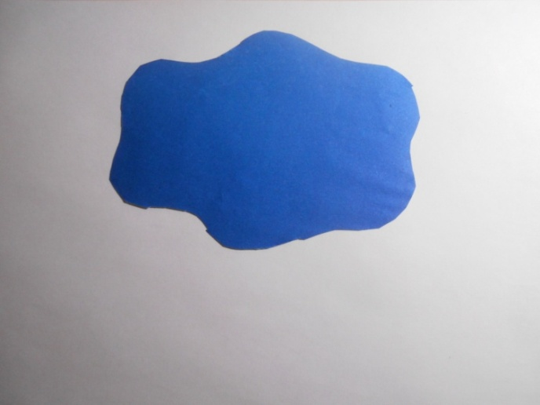
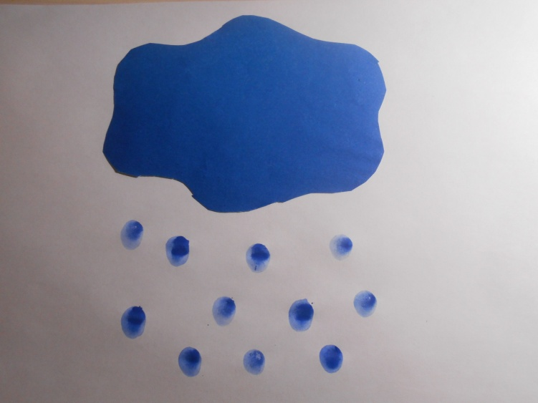
Способ рисования: ребенок опускает в гуашь пальчик и наносит точки, пятнышки на бумагу. На каждый пальчик набирается краска разного цвета. После работы пальчики вытираются салфеткой, затем гуашь легко смывается.
Техника
«Рисование пальчиками»
Тема: Дождик, дождик пуще…
(рисование капелек дождя)

Slide 3
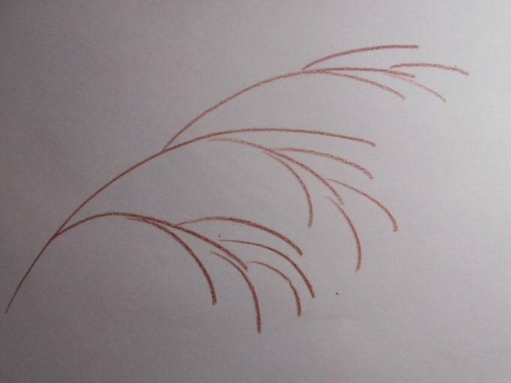
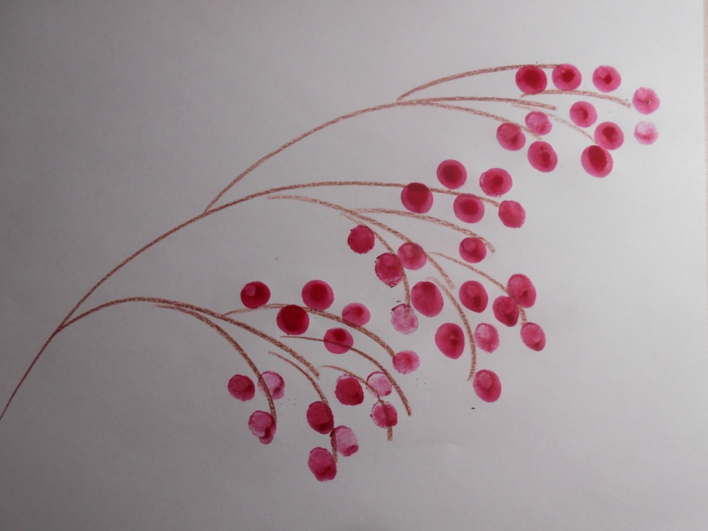
Тема: Веточка рябины (рисование ягод)
Техника
«Рисование пальчиками»
Способ рисования: ребенок опускает в гуашь пальчик и наносит точки, пятнышки на бумагу. На каждый пальчик набирается краска разного цвета. После работы пальчики вытираются салфеткой, затем гуашь легко смывается.

Slide 4
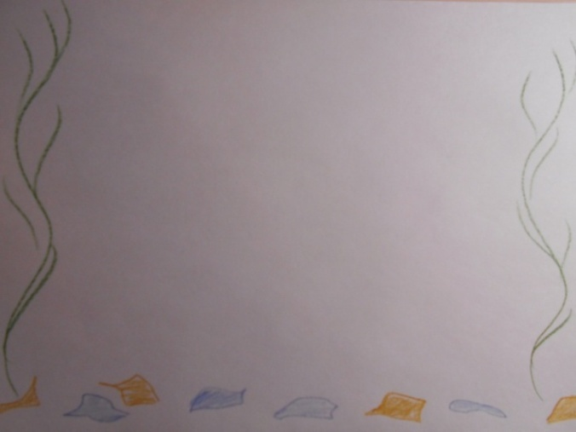
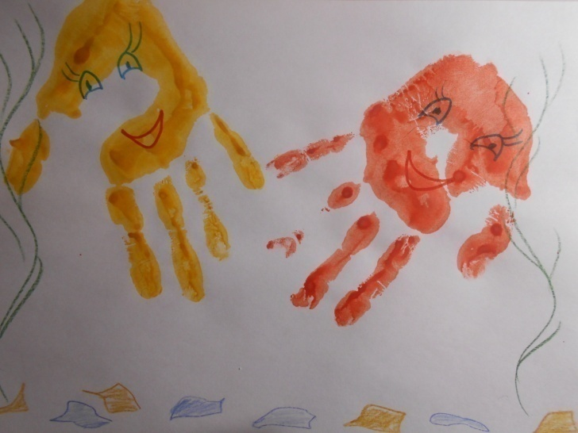
.
Тема: Весёлые осьминожки (рисование осьминогов)
Техника
"Рисование ладошкой"
Способ рисования:
ребенок опускает в гуашь ладошку (всю кисть) или окрашивает ее с помощью кисточки (с помощью взрослого, с пяти лет сам) и делает отпечаток на бумаге. Рисуют и правой и левой руками, окрашенными разными цветами

Slide 5
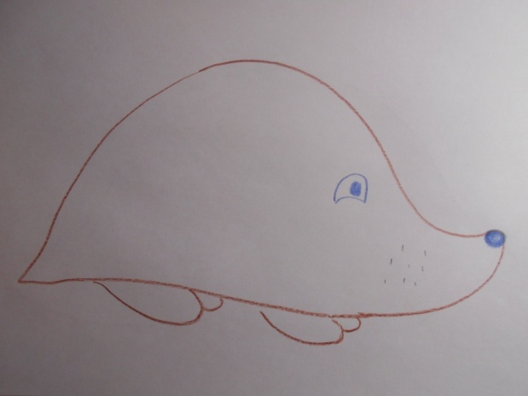
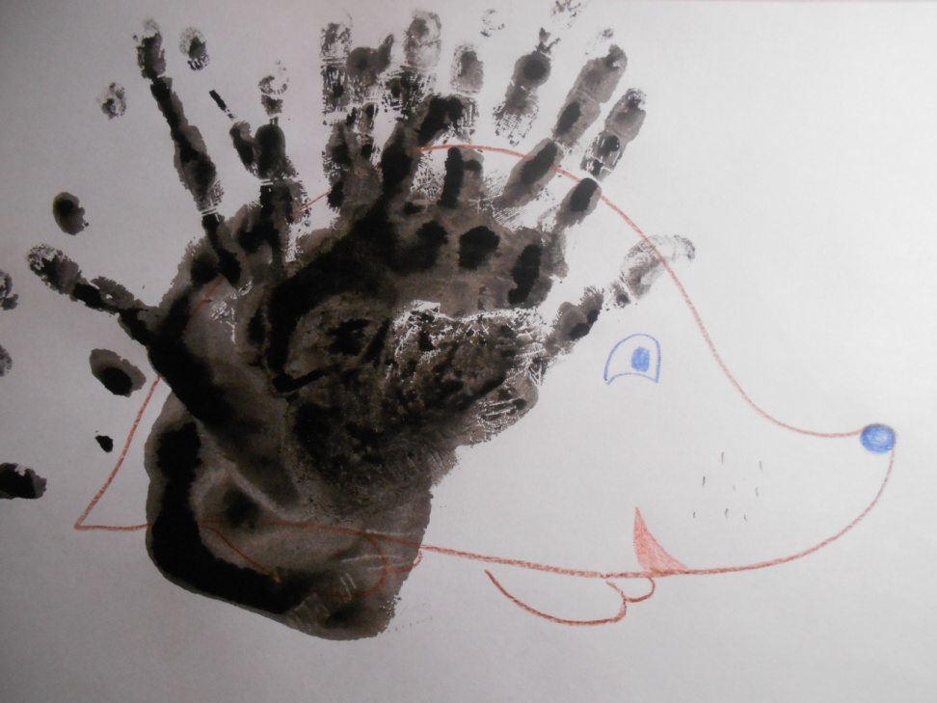
Тема: Ёжик
(рисование иголок)
Техника
"Рисование ладошкой"
Способ рисования:
ребенок опускает в гуашь ладошку (всю кисть) или окрашивает ее с помощью кисточки (с помощью взрослого, с пяти лет сам) и делает отпечаток на бумаге. Рисуют и правой и левой руками, окрашенными разными цветами

Slide 6
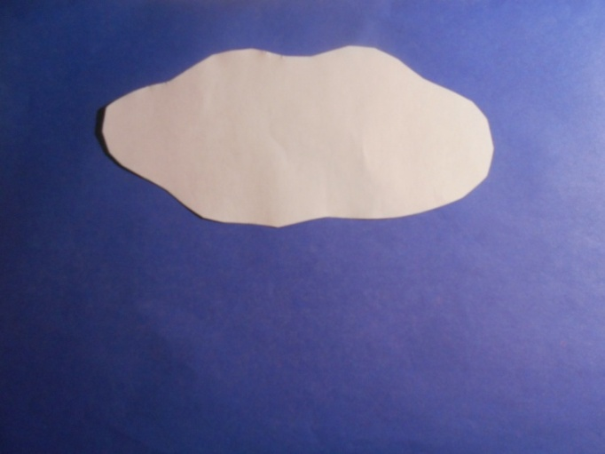
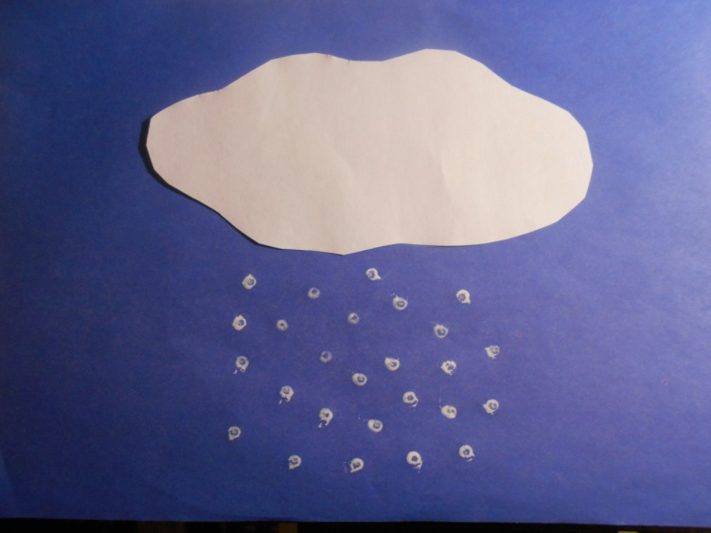
Тема: Снег идет (рисование снега)
Техника «Рисование ватными палочками»
Cпособ рисования: ребенок опускает в гуашь палочку и наносит точки, пятнышки. Сначала можно нарисовать по контуру, а затем заполнить весь рисунок точками. Для каждой новой краски берите новую палочку

Slide 7
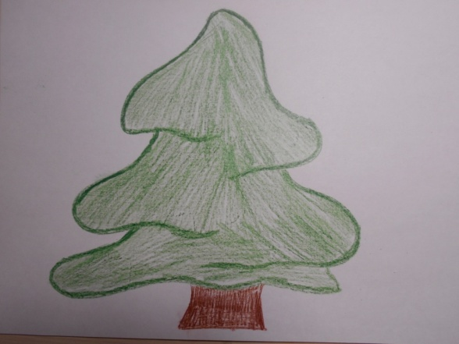
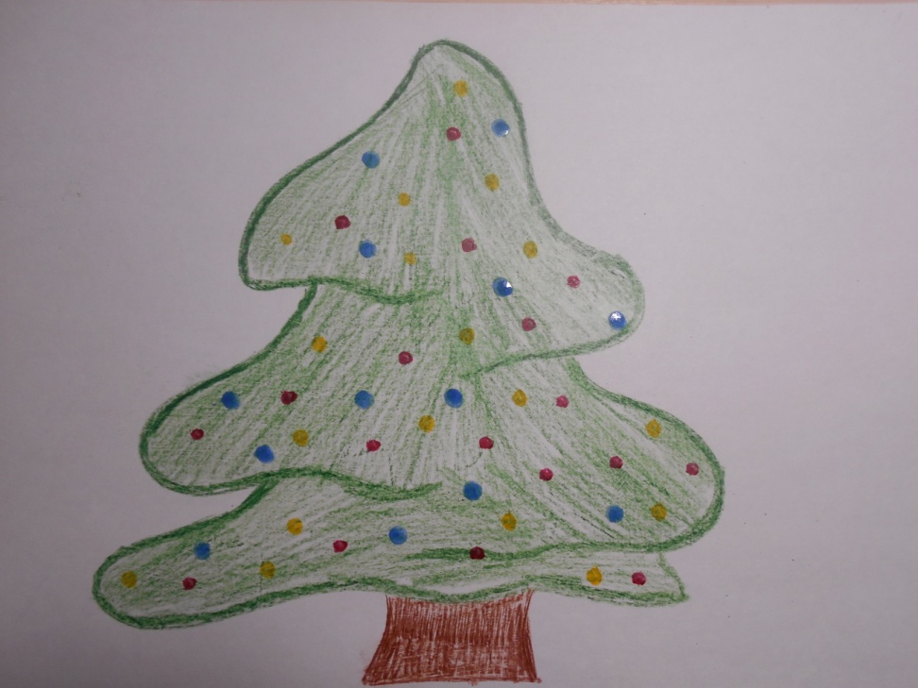
Тема: Наряд для ёлки
(рисование шариков, гирлянды)
Техника «Рисование ватными палочками»
Способ рисования:
ребенок опускает в гуашь палочку и наносит точки, пятнышки. Сначала можно нарисовать по контуру, а затем заполнить весь рисунок точками. Для каждой новой краски берите новую палочку

Slide 8
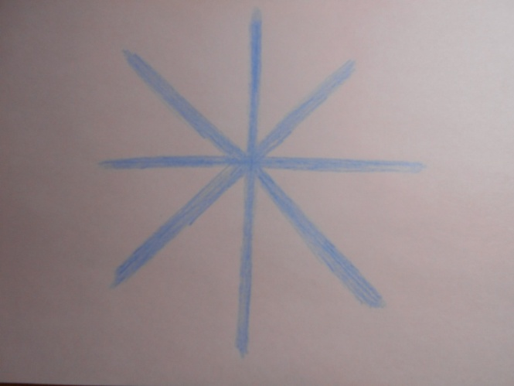
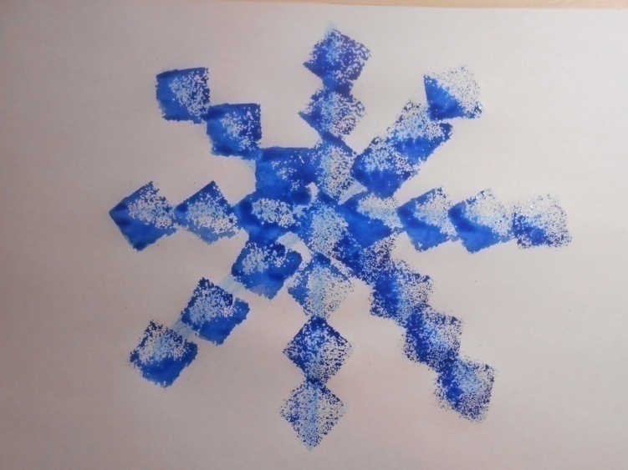
Тема: Пушистые снежинки
(рисование снежинки)
Техника
«Оттиск поролоном»
Способ рисования: ребенок прижимает поролон к штемпельной подушке с краской и наносит оттиск на бумагу. Для изменения цвета берутся другие мисочка и поролон.

Slide 9
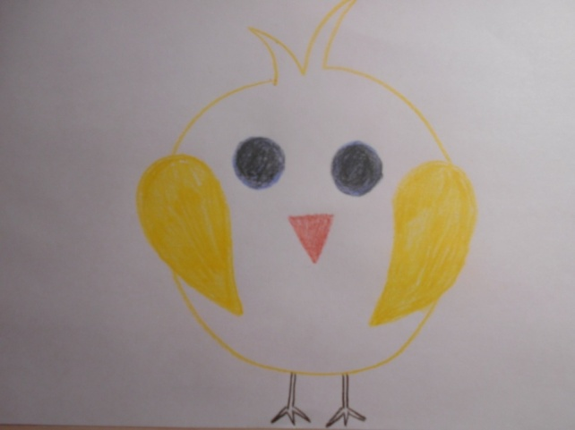
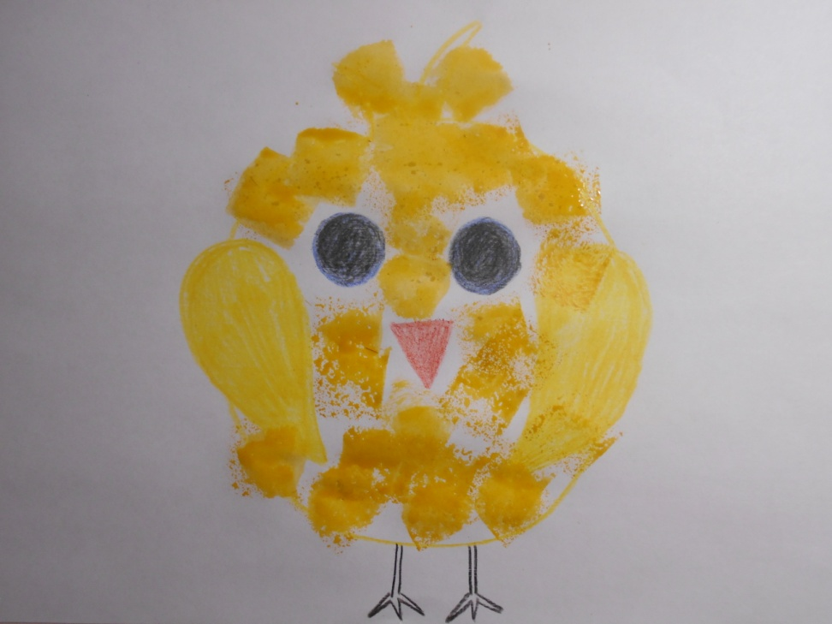
Тема: Пёрышки для цыплят
(рисование оперения)
Техника
«Оттиск поролоном»
Способ рисования: ребенок прижимает поролон к штемпельной подушке с краской и наносит оттиск на бумагу. Для изменения цвета берутся другие мисочка и поролон.

Slide 10
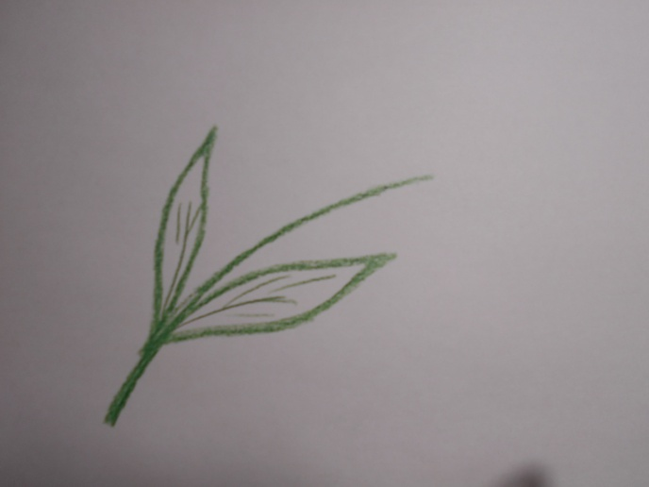
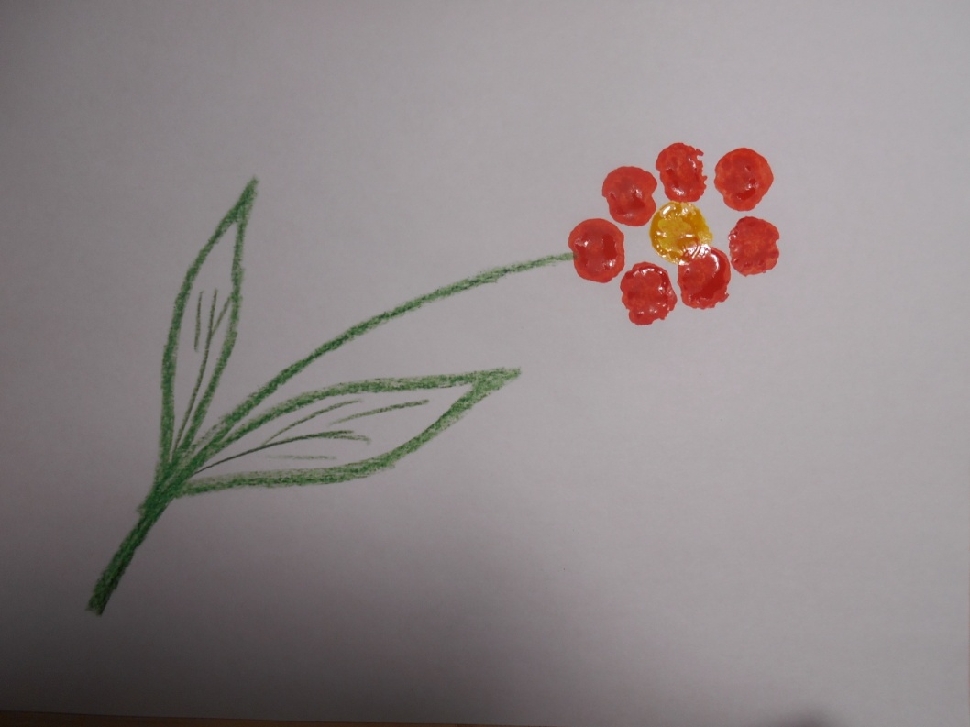
Тема: Цветок для мамы
(рисование цветка)
Техника
«Оттиск пробкой»
Способ рисования:
ребенок прижимает пробку к штемпельной подушке с краской и наносит оттиск на бумагу. Для получения другого цвета меняются и мисочка и пробка.

Slide 11
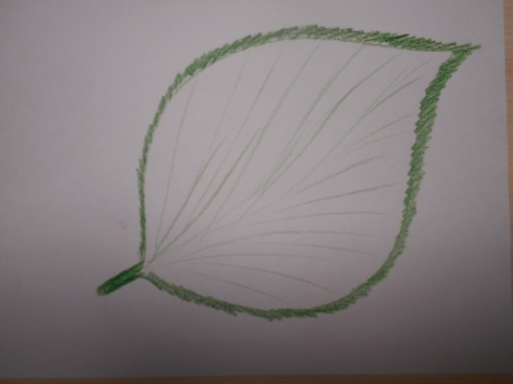
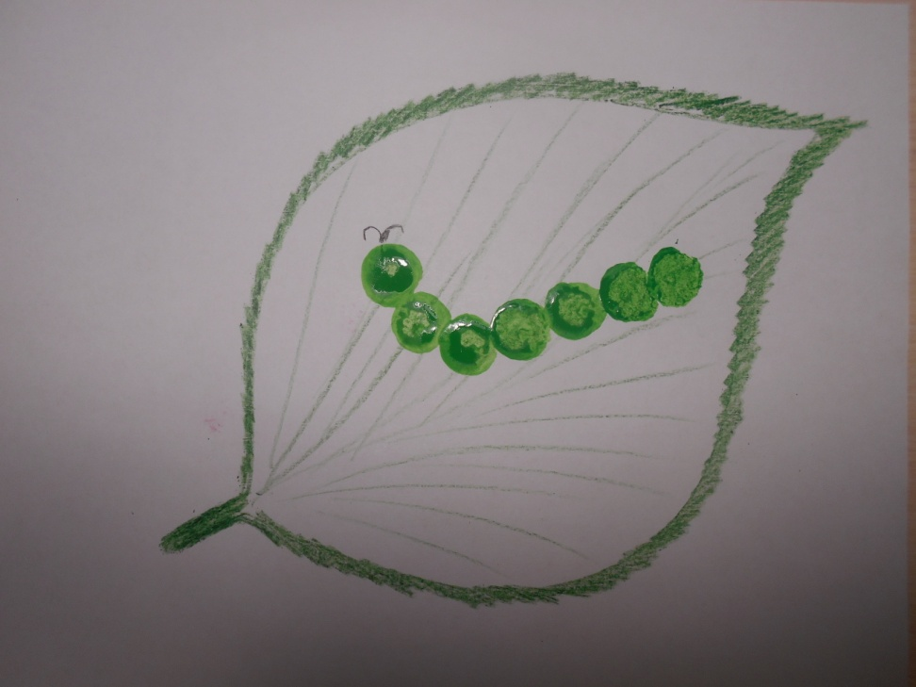
Тема: Гусеница
(рисование гусеницы)
Техника
«Оттиск пробкой»
Способ рисования:
ребенок прижимает пробку к штемпельной подушке с краской и наносит оттиск на бумагу. Для получения другого цвета меняются и мисочка и пробка.

Slide 12
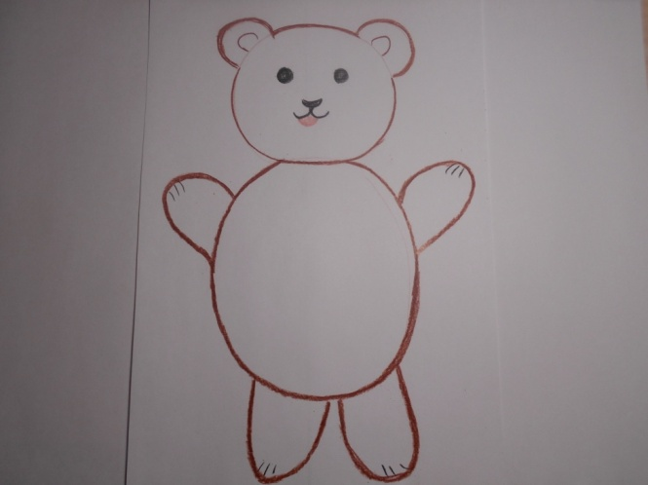
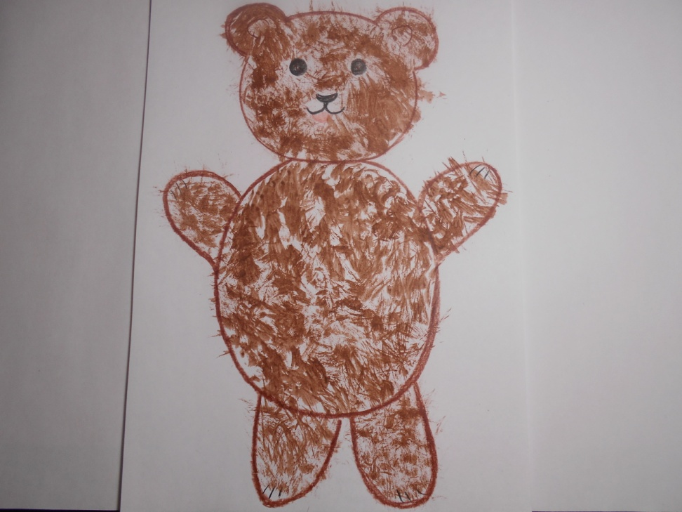
Тема: Мишка косолапый
(рисование шерсти)
Техника
«Тычок жесткой полусухой кистью»
Способ рисования:
ребенок опускает в гуашь кисть и ударяет ею по бумаге, держа вертикально. При работе кисть в воду не опускается. Таким образом, заполняется весь лист, контур или шаблон. Получается имитация фактурности пушистой или колючей поверхности.

Slide 13
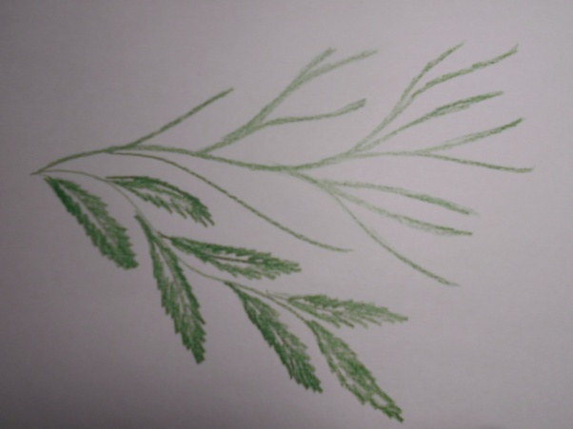
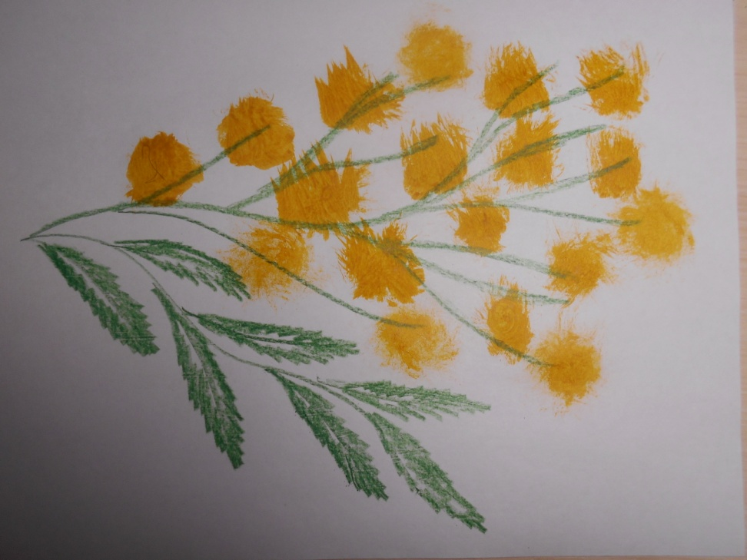
Тема: Веточка мимозы
(рисование цветов)
Техника
«Тычок жесткой полусухой кистью»
Способ рисования:
ребенок опускает в гуашь кисть и ударяет ею по бумаге, держа вертикально. При работе кисть в воду не опускается. Таким образом, заполняется весь лист, контур или шаблон. Получается имитация фактурности пушистой или колючей поверхности.

Slide 14
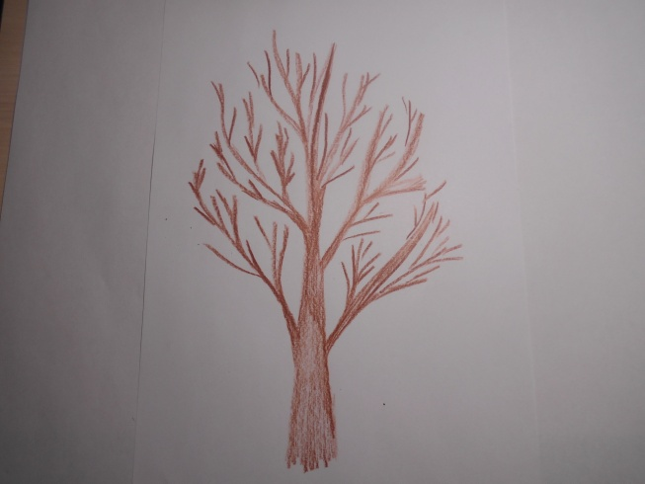
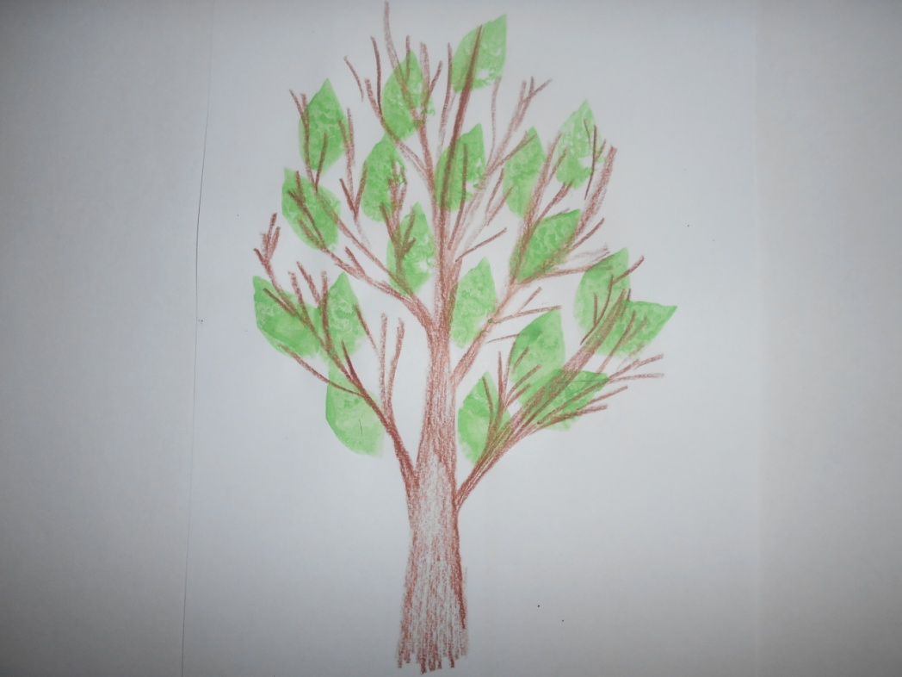
Тема: Первые листочки
(рисование листочков)
Техника
«Оттиск печатками из картофеля»
Способ рисования:
ребенок прижимает печатку к штемпельной подушке с краской и наносит оттиск на бумагу. Для получения другого цвета меняются и мисочка и печатка.

Slide 15
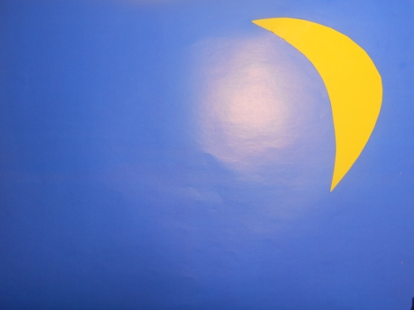
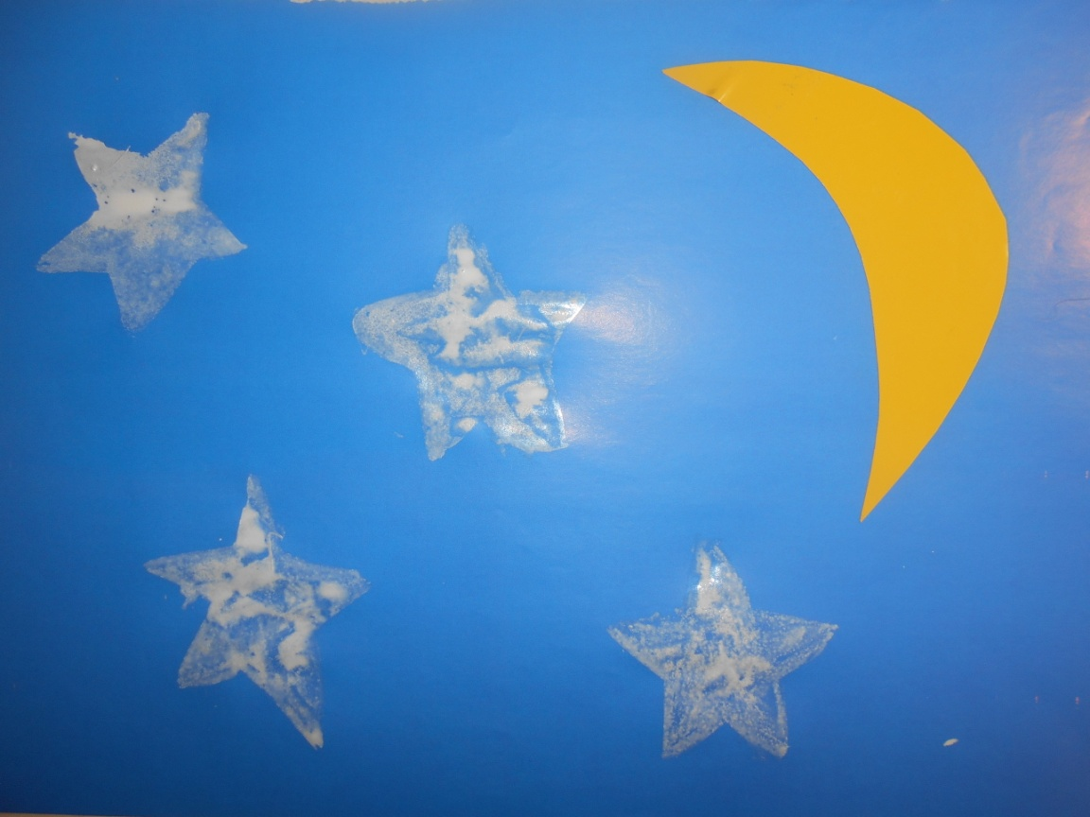
Тема: Звездное небо
(рисование звёзд)
Техника
«Оттиск печатками из картофеля»
Способ рисования:
ребенок прижимает печатку к штемпельной подушке с краской и наносит оттиск на бумагу. Для получения другого цвета меняются и мисочка и печатка.

